Slide 1
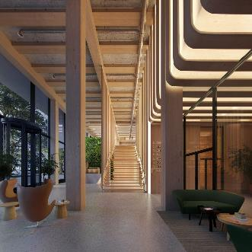
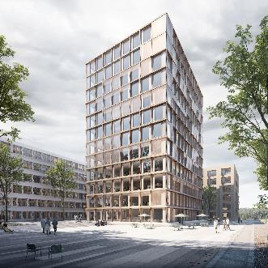
Bernhard Egert – Head of Timber Construction und GF UBM D GmbH
Potenzial des Holzbaus aus Sicht des Immobilienentwicklers
5. Immobilienstammtisch Innsbruck 16. Jänner 2025

Slide 2
ubm. auf einen blick.
fokus.
Wohnen und Büro
Europäische Metropolen
green. smart. and more.
track record.
Nachhaltige Ertragsentwicklung über Jahrzehnte
über 150-jährige Unternehmensgeschichte
Prime Market Listing an der Wiener Börse
pipeline.
2,1 Mrd. EUR mit rd. 550.000 m² Geschossfläche
Über 90% davon in Deutschland und Österreich
green. smart. and more.

Slide 3
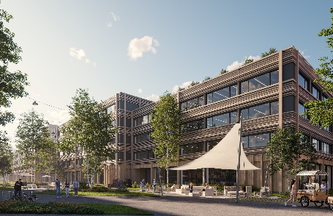
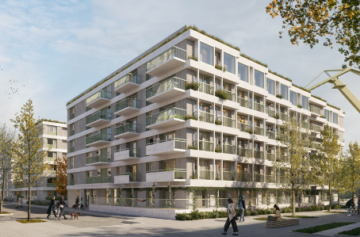
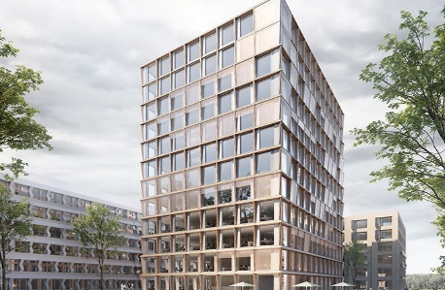
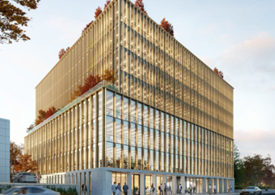
status quo.
Pipeline nach Assetklasse¹
2,1 Mrd. ¹
konventionell
holz hybrid
Timber Factory (DE)
Timber View (DE)
Timber Peak (DE)
Timber Port (DE)
holz hybrid ist die zukunft.
¹ erwartetes Verkaufsvolumen bis Q1 2027

Slide 4
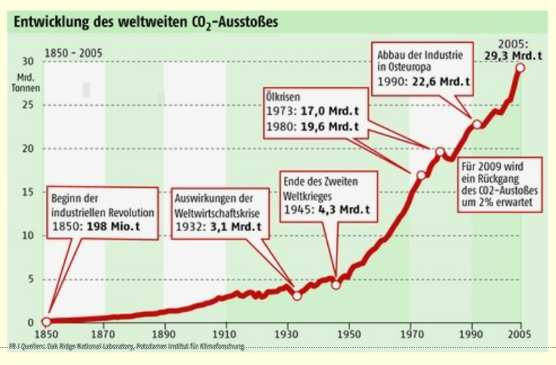
CO₂ emissionen. weltweit 1850-2005

Slide 5
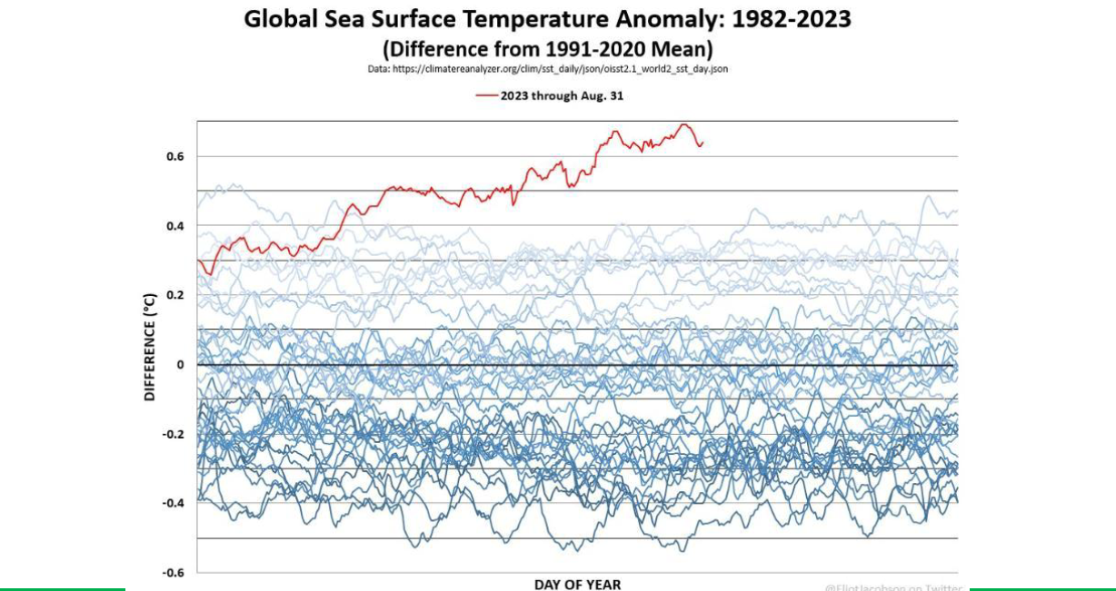
….und die wassertemperatur steigt

Slide 6
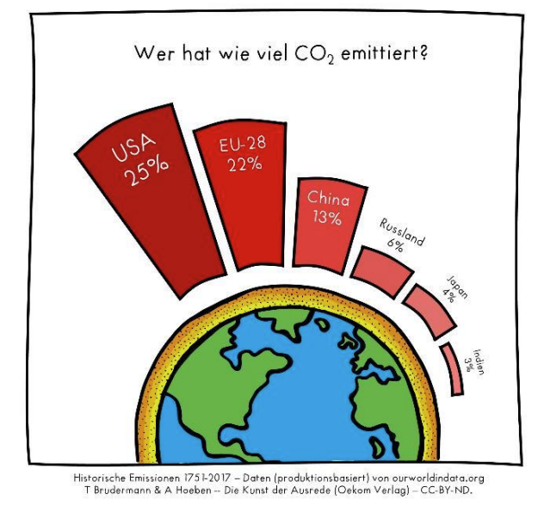
….sollen es die anderen richten?

Slide 7
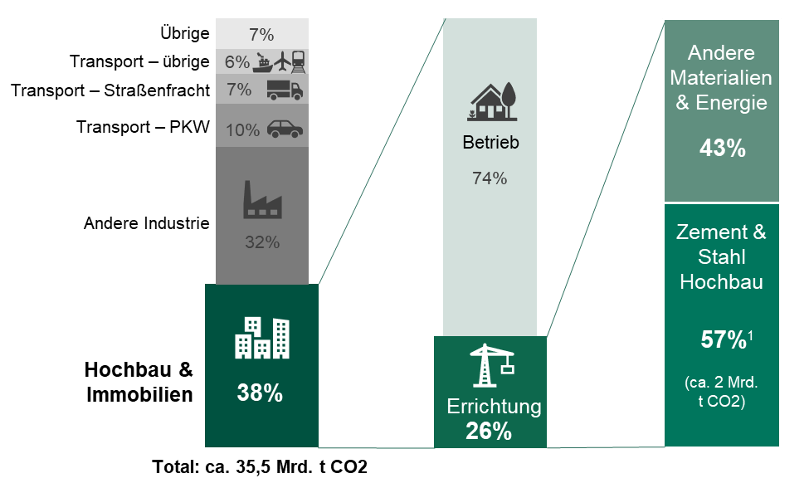
2020er jahre. das grüne jahrzehnt?
38% der globalen CO₂ Emissionen werden durch die Bau- und Immobilienbranche verursacht.
Globale CO2 Emissionen 2019. Quelle: United Nations Environment Programme: Global Status Report for Buildings and Construction; IEA: Transport sector CO₂ emissions, 202

Slide 8
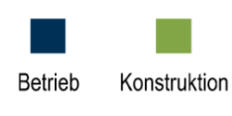
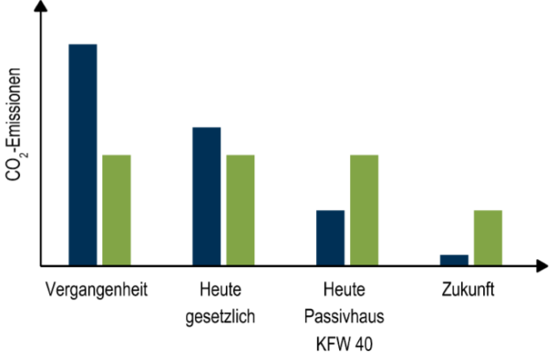
CO2 – emissionen lifecycle
Source: Deutsche Studiengemeinschaft, Mike Keller

Slide 9
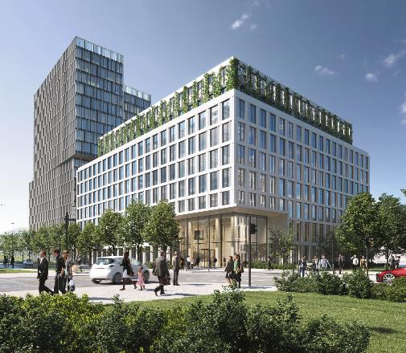
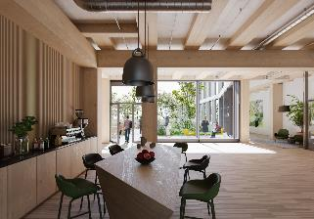
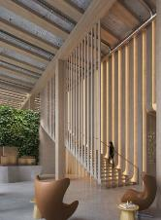
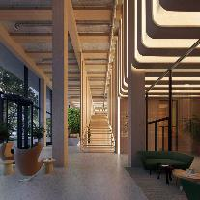
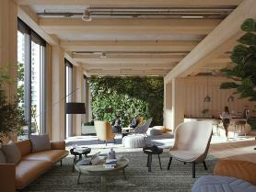
holz. der baustoff für das 21. jahrhundert.
Holzbaustoff ist der wesentlichste Hebel zur Reduktion des CO₂-Ausstoßes in der Errichtungsphase einer Immobilie.

Slide 10
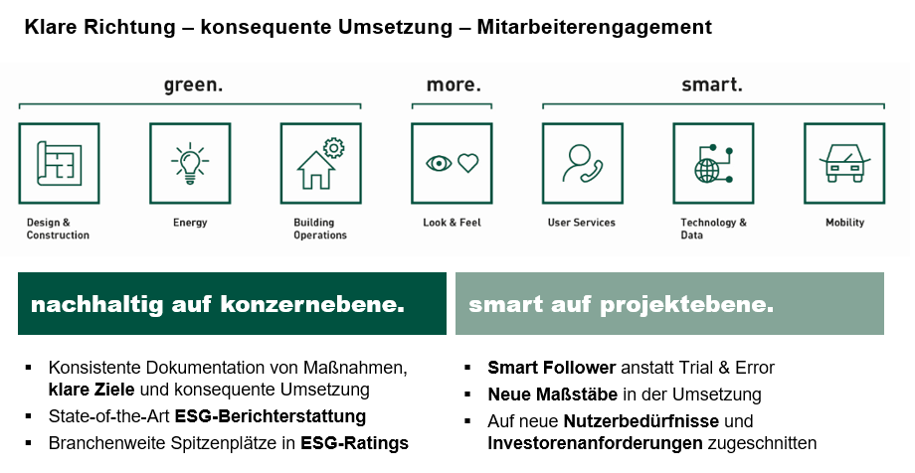
unser focus. office & residental

Slide 11
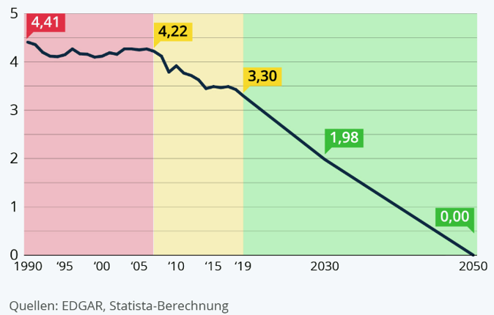
die EU-klimaziele.

Slide 12
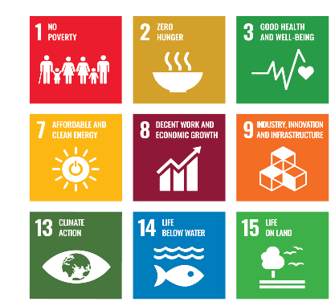
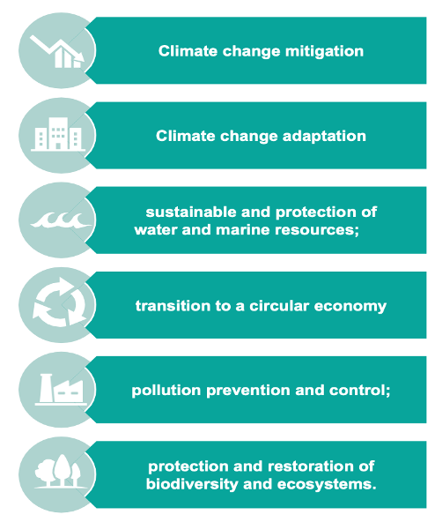
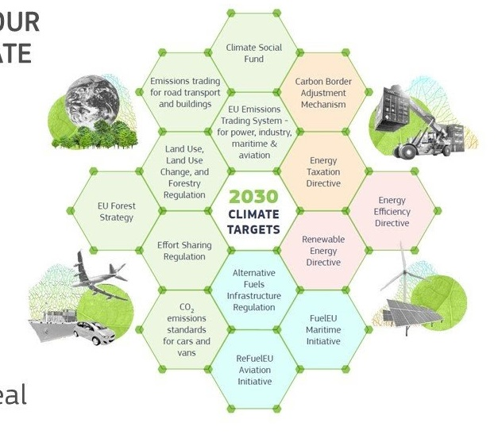
green framwork.
EU Taxonomy
UN SDGs
EU Green Deal
EU Taxonomy
CSRD
SFDR
Die Spielregeln verändern sich.

Slide 13
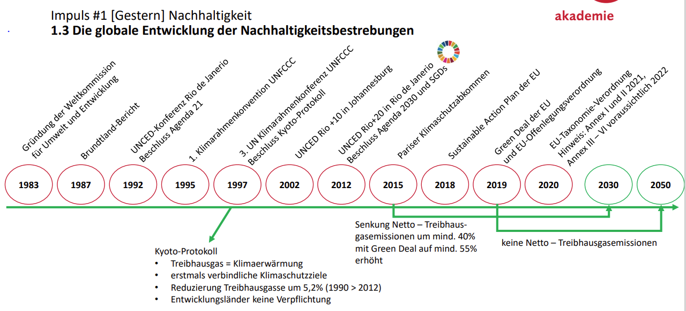
der lange und „steinige“ weg zu verbindlichen Klimaschutzzielen

Slide 14
EU-regulatorik mit lenkungseffekt.
Die Spielregeln haben sich verändert

Slide 15
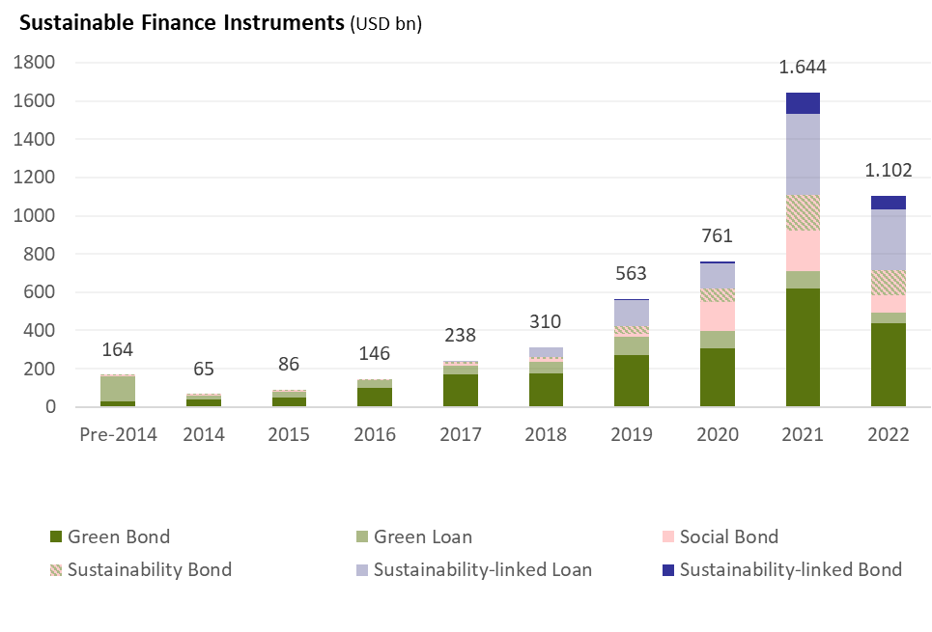
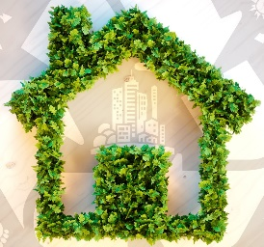
holz. das neue betongold.
€1.600 Mrd.
x 20
Investoren brauchen ESG und Taxonomie konforme Anlagen.
Quelle: Bloomberg, Bloomberg NEF: volume data as of September 30, 2022

Slide 16
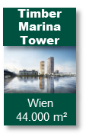
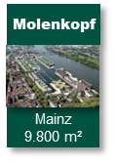
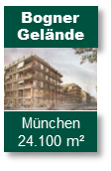
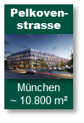
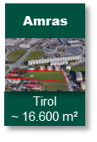
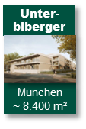
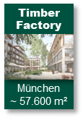
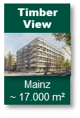
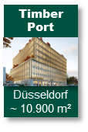
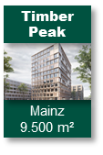
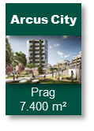
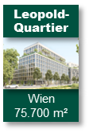
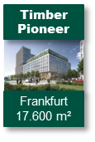
timber pipeline
m² GFA
250.000
200.000
150.000
124 Tm² Timber - Residential
188 Tm² Timber – Office
Σ < 300 Tm² (GFA) in Timber
Baubeginn
2020
2023
2024
2025

Slide 17
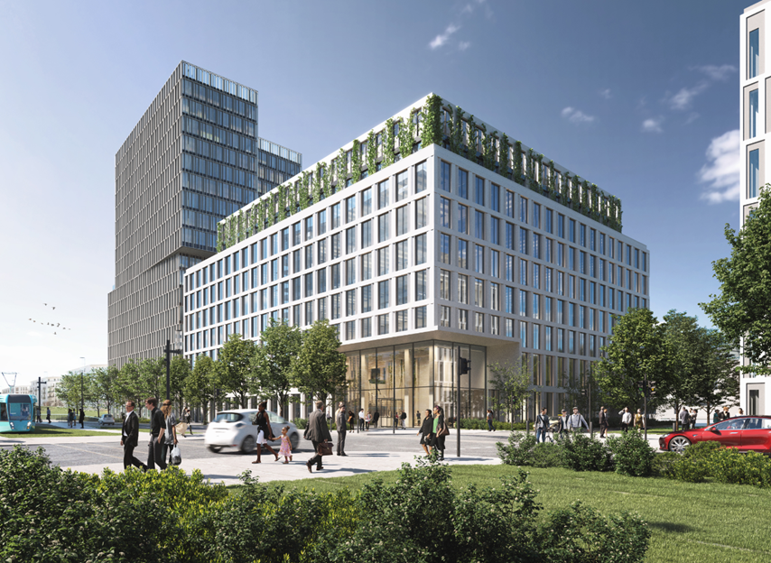
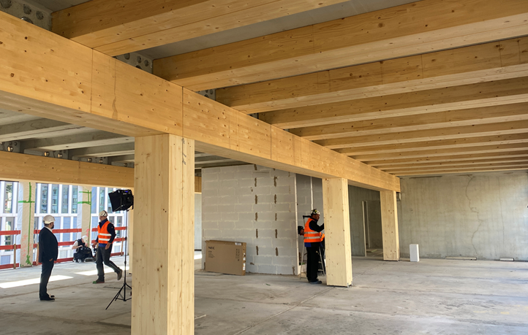
unsere timber family
Timber Pioneer, Frankfurt
Frankfurts erstes Büroaus in Holz-Hybrid-Bauweise
Assetklasse
Office
Baustart
Q1/2021
Fertigstellung
Q2/2023
Bruttogeschossfläche Büro
17.600 m²
227 Stellplätze

Slide 18
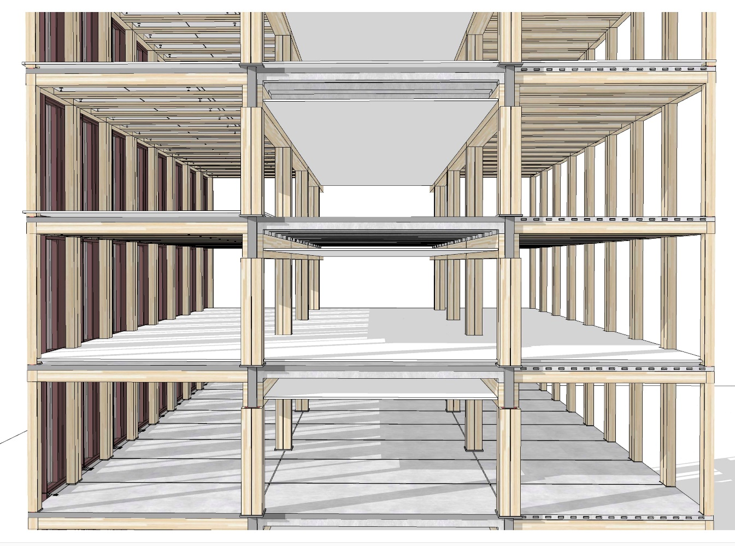
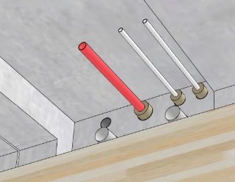
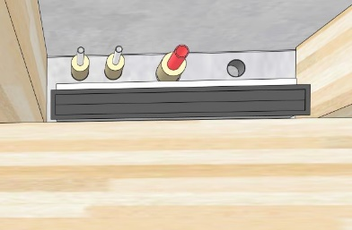
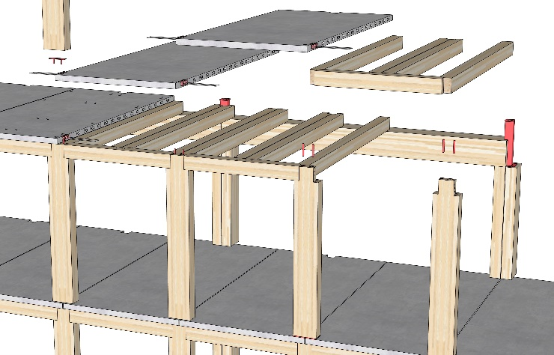
timber pioneer - construction
Notes:
BE
Fragestellung:
Materialien mit ihren Stärken kombinieren; Zu: Attraktivität beim Nutzer: Whitepaper von StoraEnso,
Rückmeldung aus Frankfurt – TimberPioneer
Arbeiten / Wohnen in Holzgebäude hat positive Auswirkungen auf die Gesundheit, den Stresslevel und die Produktivität
Attraktivität bei Nutzer – aktuelle Gesellschaftsentwicklung ESG/ Nachhaltigkeit/ Image bei Nutzern des Gebäudes z.B. Whitepaper von StoraEnso,
Rückmeldung aus Frankfurt – TimberPioneer
Schnelle Bauzeit – Früherer Nutzung des Gebäudes
Kostenbetrachtungen
CO2-Betrachtung
Report: Wood, Well-being and Performance: The Human and Organizational Benefits of Wood Buildings (naturallywood.com)
Wood is one of the few natural elements that can simultaneously achieve four important goals: reduced carbon emissions; increased sustainability in a building’s life cycle; improved occupant well-being; and increased organizational benefits from having happier, healthier and more productive employees.

Slide 19
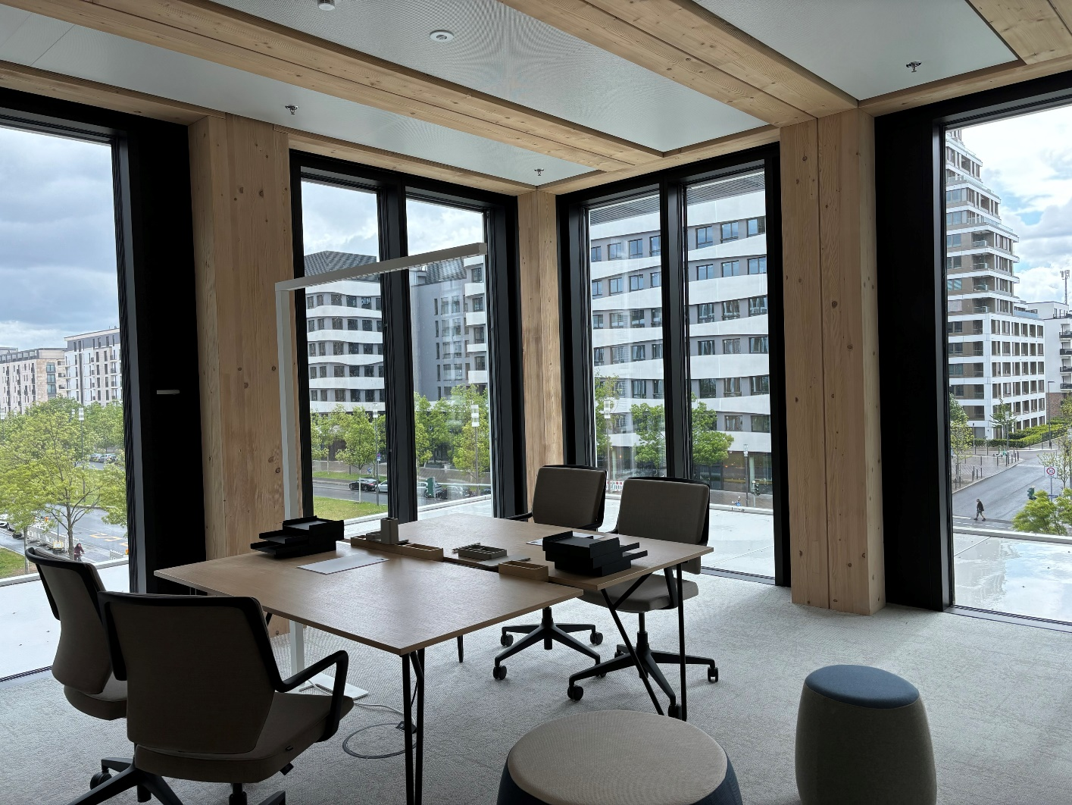
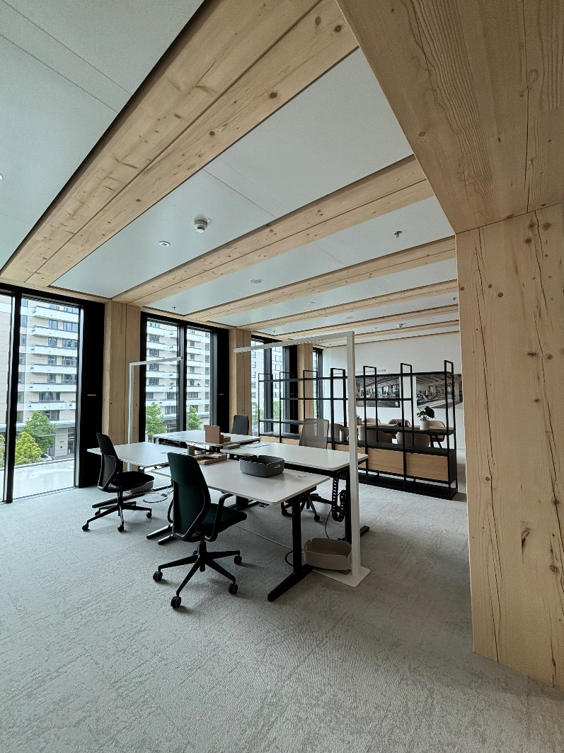
timber pioneer - office.

Slide 20
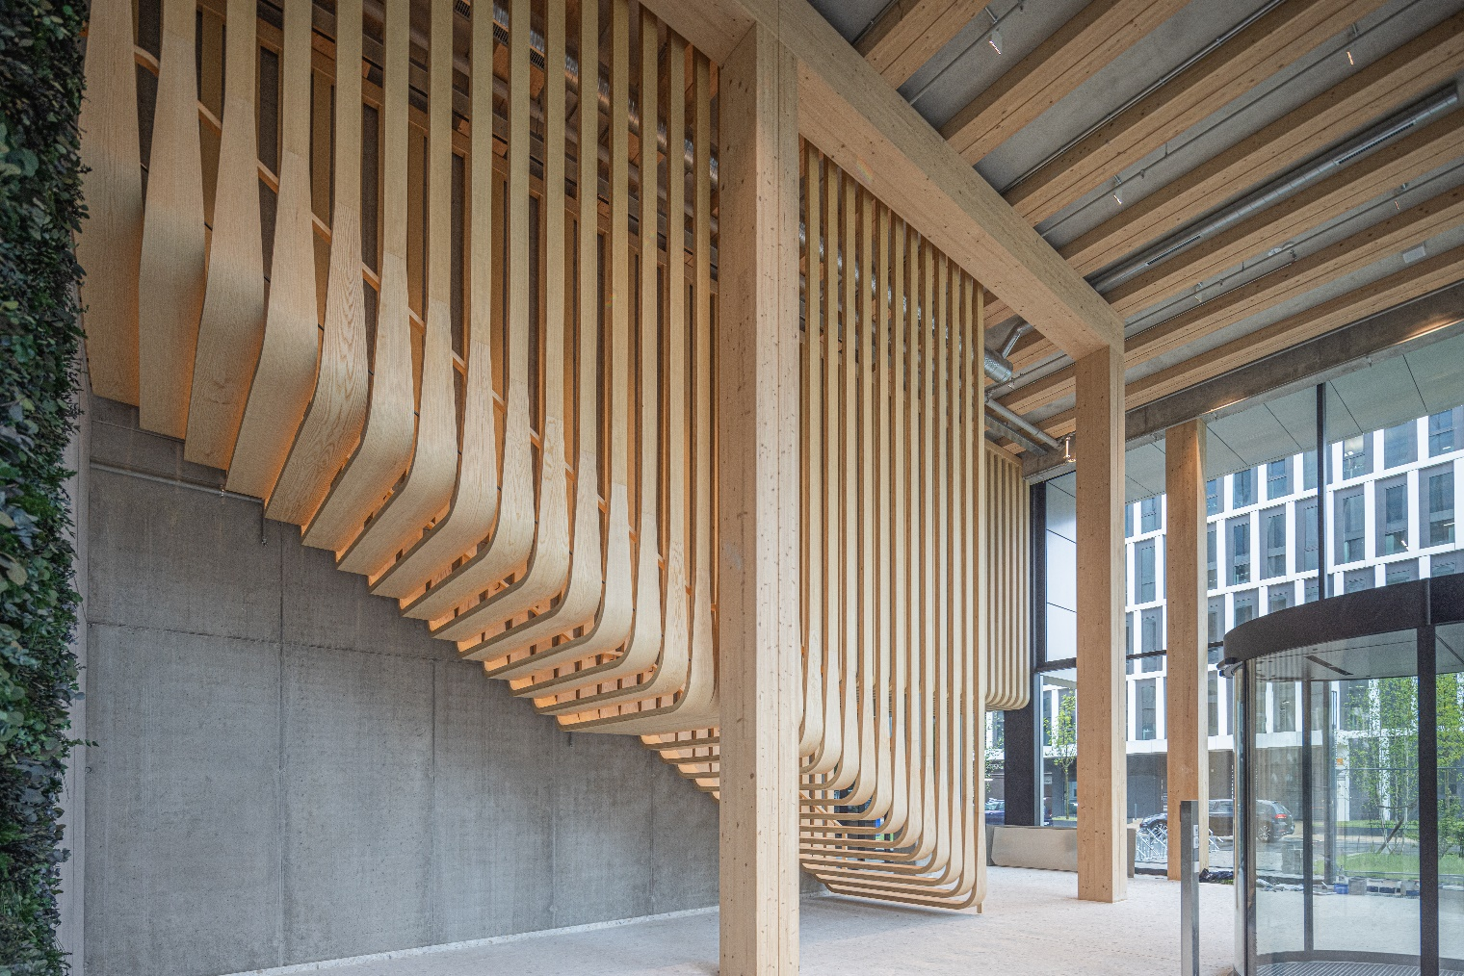
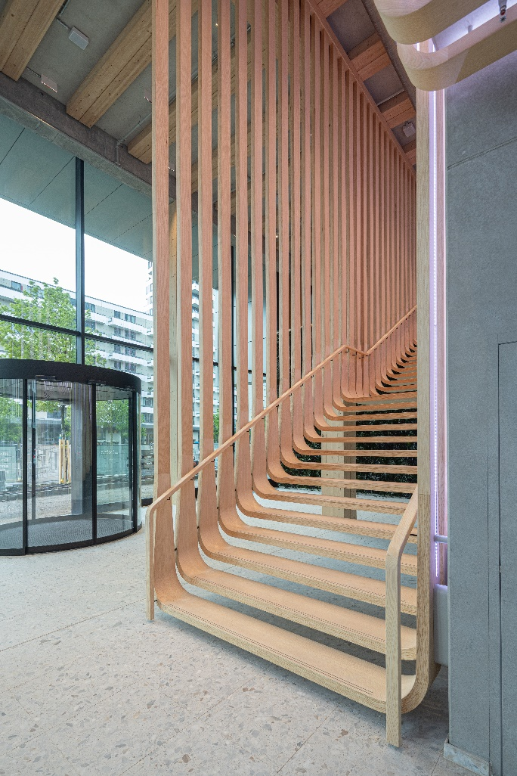
timber pioneer – eingangslobby.

Slide 21
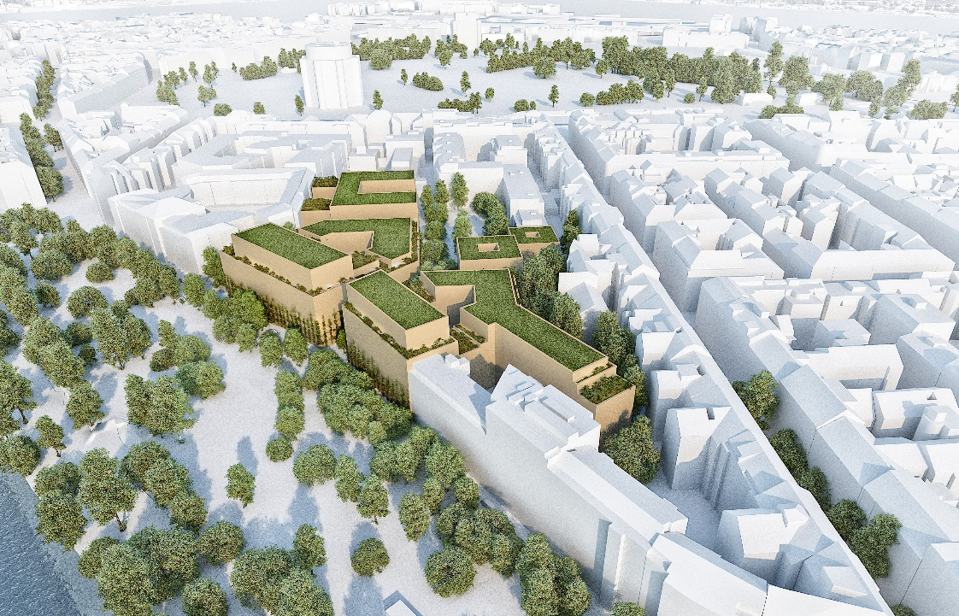
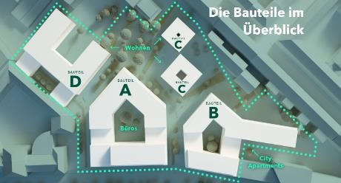
unsere timber family.
LeopoldQuartier, Wien
Europas erstes Stadtquartier in Holz-Hybrid-Bauweise mit 75.000 m² BGF
Assetklasse
Wohnen, Gewerbe
Baustart
Q3 2023
Fertigstellung
2026
Bruttogeschossfläche
75.000 m²
Vermietbare Fläche Büro + Handel
28.700 m²
Vermietbare Fläche Wohnen
37.600 m²
Long Stay Apartments
180 Wohnungen

Slide 22
LeopoldQuartier A holzhybrid office

Slide 23
LeopoldQuartier A – office

Slide 24
LeopoldQuartier B – long stay appartment.

Slide 25
LeopoldQuartier C - luxury living.

Slide 26
LeopoldQuartier D – living.

Slide 27
Mainz – stadtentwicklungsgebiet zollhafen herbst 2023

Slide 28
unsere timber family
Timber Peak, Mainz
Erstes Holz-hybrid-Hochhaus in Mainz mit einer Höhe von 40 Metern
Assetklasse
Büro
Baustart
2023
Fertigstellung
2025
Bruttogeschossfläche
9.500 m²
Anzahl Geschoße
12 oberirdisch
Stellplätze
41
Dachterrasse mit Panoramablick über den gesamten Zollhafen

Slide 29
timber peak montagekonzept

Slide 30
unsere timber family.
Timber View, Mainz
Erstes 6-geschoßige Holz-Hybrid-Wohnhaus in Mainz
Bauweise
Vorgefertigte Holzrahmenbauwände
BSP-Decken
Holzfassaden
Sanitärzellen
Baustart
2025
Fertigstellung
2027
Bruttogeschossfläche
18.000 m²
Anzahl Wohnungen
190 Tops

Slide 31
focus auf vorfertigung und badmodule

Slide 32
unsere timber family.
Timber Factory, München
Erstes gemischt genutztes Gewerbe-Quartier in Holz-Hybrid-Bauweise auf einem 28.000 m2 großen Grundstück
Assetklasse
Gewerbe, Büro, Einzelhandel
Baustart geplant
2025
Fertigstellung geplant
2027
Bruttogeschossfläche
57.000 m²

Slide 33
light industrial business park

Slide 34
timber factory - construction
Nutzlast: 5 - 7,5 kN/m² .
Spannweite: bis 8,1m .
Notes:
BE
Fragestellung:
Materialien mit ihren Stärken kombinieren; Zu: Attraktivität beim Nutzer: Whitepaper von StoraEnso,
Rückmeldung aus Frankfurt – TimberPioneer
Arbeiten / Wohnen in Holzgebäude hat positive Auswirkungen auf die Gesundheit, den Stresslevel und die Produktivität
Attraktivität bei Nutzer – aktuelle Gesellschaftsentwicklung ESG/ Nachhaltigkeit/ Image bei Nutzern des Gebäudes z.B. Whitepaper von StoraEnso,
Rückmeldung aus Frankfurt – TimberPioneer
Schnelle Bauzeit – Früherer Nutzung des Gebäudes
Kostenbetrachtungen
CO2-Betrachtung
Report: Wood, Well-being and Performance: The Human and Organizational Benefits of Wood Buildings (naturallywood.com)
Wood is one of the few natural elements that can simultaneously achieve four important goals: reduced carbon emissions; increased sustainability in a building’s life cycle; improved occupant well-being; and increased organizational benefits from having happier, healthier and more productive employees.

Slide 35
unsere timber family.
Timber Praha, Prag
Erster Geschosswohnungsbau in Holzbauweise in Prag
Assetklasse
Wohnen
Baustart
2023
Fertigstellung
Q2/2024
Bruttogeschossfläche
5.000 m²
Apartments
62 Wohneinheiten

Slide 36
unsere timber family.
Poleczki Park, Warschau
Erstes mehrgeschoßiges Office-Gebäude
in Holzbauweise in Polen
Konstruktive Ausbildung
BSH-Säulen und BSH-Unterzüge in F120
BSP-Decken
Baustart 2025
Bruttogeschoßfläche
8.500 m², 4 Stockwerke
Building „Stockholm“

Slide 37
unsere timber family.
Amras, Innsbruck
Geschosswohnungsbau in Holzbauweise

Slide 38
unsere timber family.
Amras, Innsbruck

Slide 39
unsere timber family. timber marina tower, Wien

Slide 40
timber marina tower
Aktuell höchstes Holzhybridhochhaus
Weltweit
Höhe
113 Meter
32 Geschoße o.i
4 Untergeschoße
Geschossfläche
44.350 m²
Assetklasse
Office
Baustart
2025
BSP-Decken
BSH-Unterzüge
LVL-Säulen

Slide 41
„alte“ mineralische struktur

Slide 42
präqualifikation siegerprojekt von STORA ENSO

Slide 43
aussteifungskonzept

Slide 44
robustheit der gesamtkonstruktion stützenausfall
stützendimensionen

Slide 45
we act.

